Slide 1

PROGRAMAS SENCILLOS
PRIMERAS INSTRUCCIONES Y DATOS
(PARTE I)
División Computación
Departamento de Ciencias Básicas
Universidad Nacional de Luján

Slide 2
OUTLINE
Concepto de programa
Enfoque de procesos
Elementos de un programa
Datos
Instrucciones
asignación interna (=)
Instrucción print
Instrucción input
Ejercicios guiados

Slide 3
OUTLINE
Concepto de programa
Enfoque de procesos
Elementos de un programa
Datos
Instrucciones
asignación interna (=)
Instrucción print
Instrucción input
Ejercicios guiados

Slide 4

CONCEPTO DE PROGRAMA
Un programa es un algoritmo expresado en algún lenguaje de programación, que una computadora es capaz de interpretar y ejecutar, a los efectos de resolver un determinado problema.
Vamos a trabajar en el marco de la programación estructurada (paradigma marco) para resolver problemas mediante programas escritos en un lenguaje de programación (Python).

Slide 5
OUTLINE
Concepto de programa
Enfoque de procesos
Elementos de un programa
Datos
Instrucciones
asignación interna (=)
Instrucción print
Instrucción input
Ejercicios guiados

Slide 6
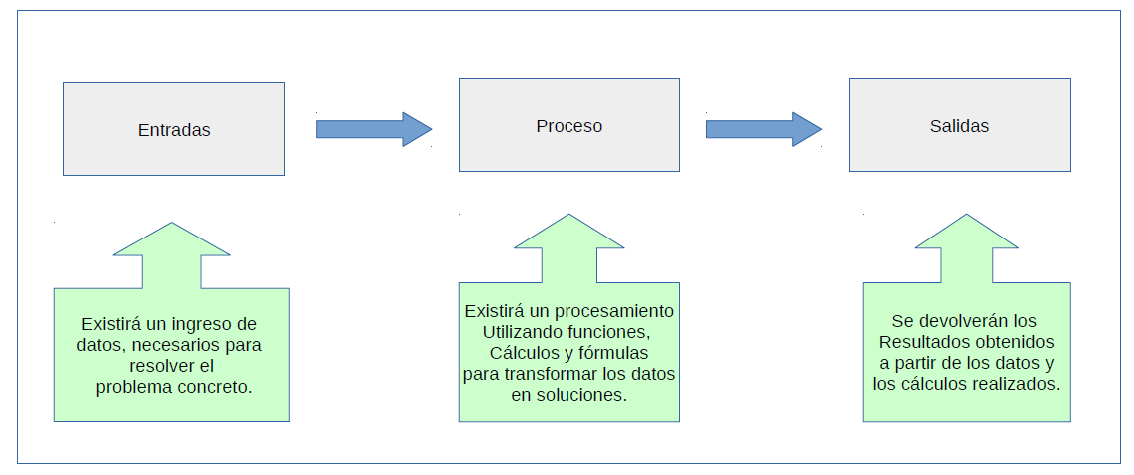
ESTRUCTURA (ESTANDAR) DE UN PROGRAMA
En general, podremos pensar en nuestras soluciones, o algoritmos, a partir de un enfoque basado en procesos, con un esquema similar al que se muestra a continuación:

Slide 7
OUTLINE
Concepto de programa
Enfoque de procesos
Elementos de un programa
Datos
Instrucciones
asignación interna (=)
Instrucción print
Instrucción input
Ejercicios guiados

Slide 8
ELEMENTOS DE UN PROGRAMA
Los programas se construyen con sentencias alfanuméricas y básicamente están conformados por:
Datos: cifras, texto y/o otros tipos de información que necesitamos para resolver el problema específico en el que estamos trabajando.
Instrucciones: Consisten en acciones elementales que se dan a una computadora a fin de que efectúe una determinada operación. En programación, las implementaremos a partir de una estructura conformada por una sintaxis y palabras reservadas, las cuales son propias de cada lenguaje.

Slide 9
ATRIBUTOS DE LOS DATOS
Los datos, en términos de un programa informático, son unidades atómicas de información almacenadas en memoria a partir de las cuales se realizan las operaciones determinadas por los programas. Todo dato presenta una serie de atributos que lo caracterizan:
Nombre (etiqueta o identificador),
Tipo,
Valor.
El tipo del dato determinará las operaciones que se podrán realizar con el.

Slide 10
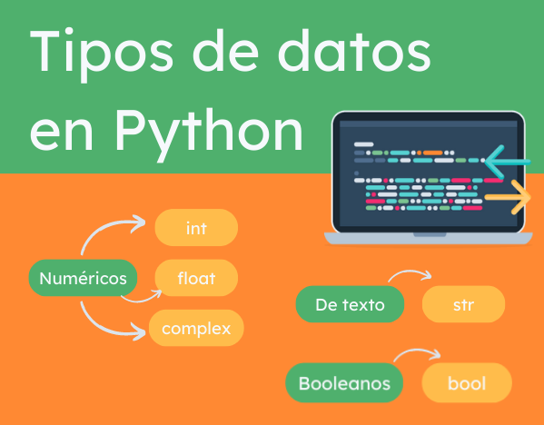
TIPOS DE DATOS (SIMPLES)

Slide 11
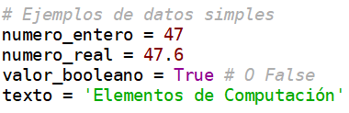
EJEMPLOS DE DATOS (SIMPLES)
Hagamos juntos el ejercicio de definir, para cada dato sus atributos:
Nombre,
Tipo,
Valor.

Slide 12
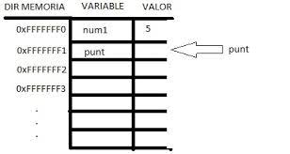
LOS DATOS EN LOS PROGRAMAS
Para trabajar con datos y almacenarlos en los programas, vamos a trabajar con lo que se denominan variables.
Una variable es una etiqueta o nombre , asignado por el programador, que se usa para identificar una dirección de memoria, donde puede alojarse un dato.

Slide 13


Slide 14
PROGRAMAS SENCILLOS
PRIMERAS INSTRUCCIONES Y DATOS
(PARTE II)
División Computación
Departamento de Ciencias Básicas
Universidad Nacional de Luján

Slide 15
ELEMENTOS DE UN PROGRAMA
Los programas se construyen con sentencias alfanuméricas y básicamente están conformados por:
Datos: cifras, texto y/o otros tipos de información que necesitamos para resolver el problema específico en el que estamos trabajando.
Instrucciones: Consisten en acciones elementales que se dan a una computadora a fin de que efectúe una determinada operación. En programación, las implementaremos a partir de una estructura conformada por una sintaxis y palabras reservadas, las cuales son propias de cada lenguaje.

Slide 16
OUTLINE
Concepto de programa
Enfoque de procesos
Elementos de un programa
Datos
Instrucciones
asignación interna (=)
Instrucción print
Instrucción input
Ejercicios guiados

Slide 17
OUTLINE
Concepto de programa
Enfoque de procesos
Elementos de un programa
Datos
Instrucciones
asignación interna (=)
Instrucción print
Instrucción input
Ejercicios guiados

Slide 18
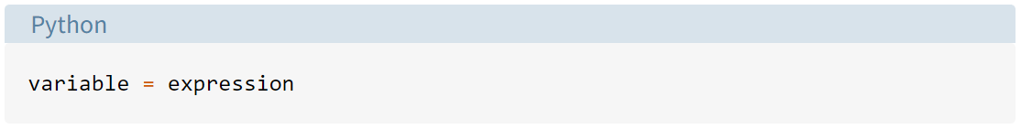
INSTRUCCIÓN ASIGNACIÓN
Cuando se desea inicializar o modificar el valor de una variable se realiza una operación de asignación. Se la simboliza con el símbolo "=". Asignar significa asociar un valor determinado a un identificador (o nombre de variable).

Slide 19
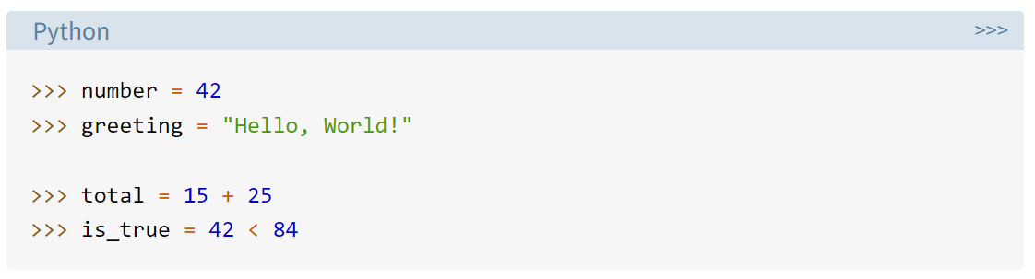
ASIGNACIÓN (EJEMPLOS)
¿Qué les parece que se almacenará en las variables total y is_true?

Slide 20
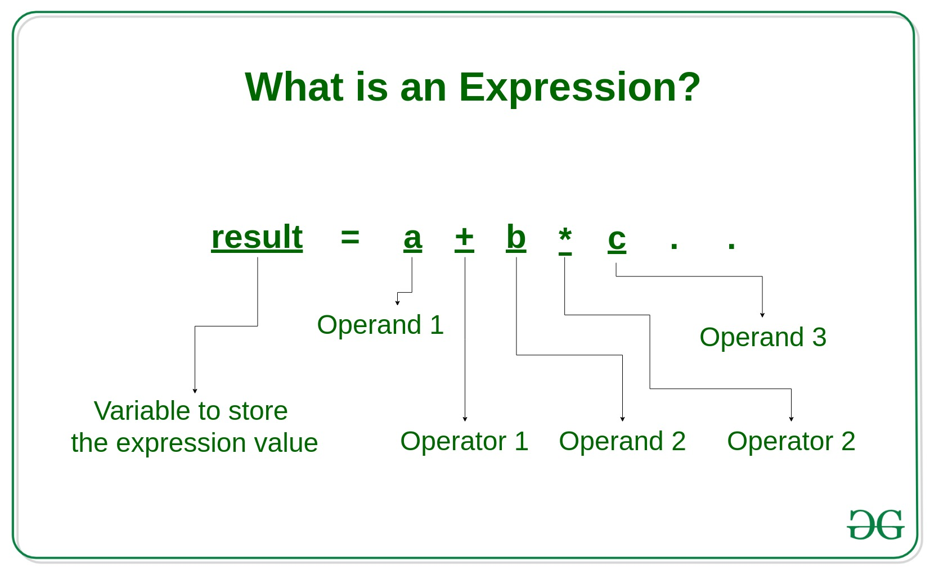
EXPRESIONES EN PROGRAMACIÓN
Una expresión es una combinación de operadores, constantes y variables. Una expresión puede constar de uno o más operandos y cero o más operadores para producir un valor.
También podemos decir que una expresión es una porción de código que produce o calcula un valor (resultado).

Slide 21
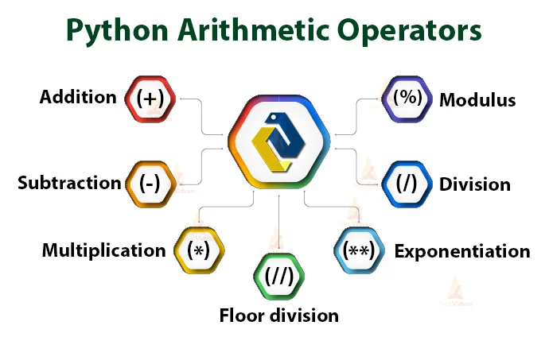
OPERADORES ARITMÉTICOS
https://techvidvan.com/tutorials/python-operators/

Slide 22
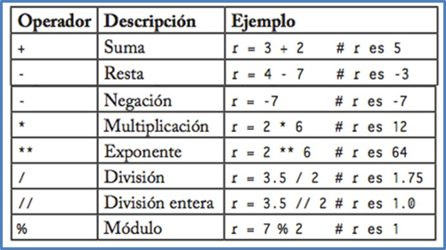
OPERADORES ARITMÉTICOS (EJEMPLOS)
A su vez, es posible realizar expresiones más complejas, conformadas por sub-expresiones.

Slide 23
OUTLINE
Concepto de programa
Enfoque de procesos
Elementos de un programa
Datos
Instrucciones
asignación interna (=)
Instrucción print
Instrucción input
Ejercicios guiados

Slide 24

INSTRUCCIÓN print()
Imprime objetos en la pantalla (por defecto).
Será muy importante, es la forma en que (generalmente) vamos a materializar las salidas según nuestro enfoque de procesos.

Slide 25
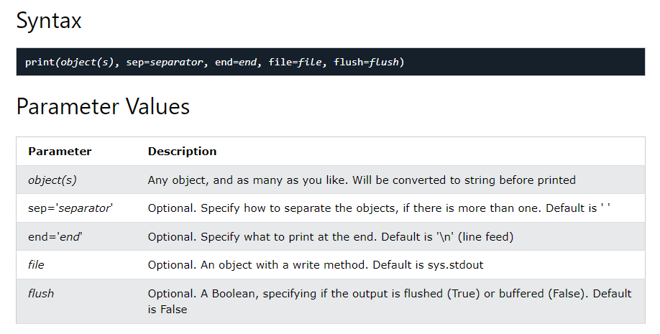
INSTRUCCIÓN print()

Slide 26
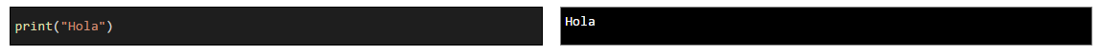
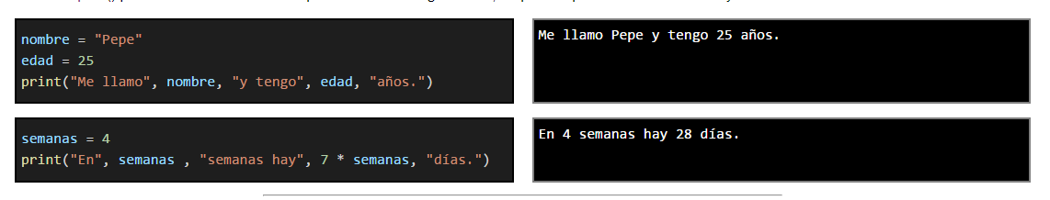
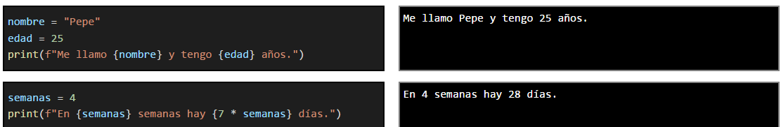
EJEMPLOS: print()

Slide 27
OUTLINE
Concepto de programa
Enfoque de procesos
Elementos de un programa
Datos
Instrucciones
asignación interna (=)
Instrucción print
Instrucción input
Ejercicios guiados

Slide 28
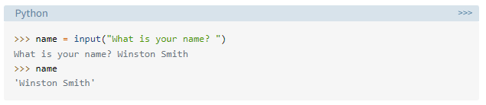
INSTRUCCIÓN input()
La función input() pausa la ejecución del programa para permitir que el usuario escriba una línea de entrada desde el teclado. Una vez que el usuario presiona la tecla Intro, todos los caracteres escritos se leen y se devuelven como un string.
Esta instrucción es también denominada asignación externa, ¿Por qué?

Slide 29
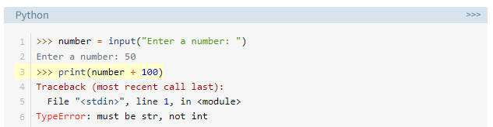


CUIDADO CON INPUT
¿QUÉ PASÓ?

Slide 30
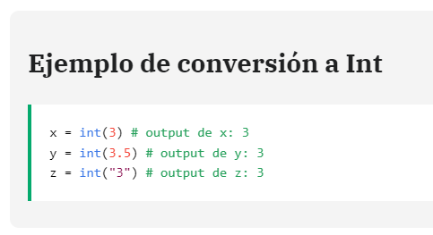
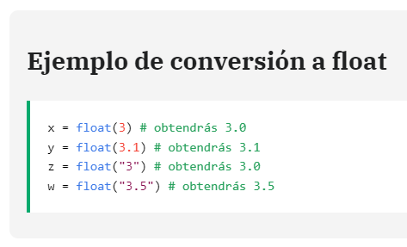
CASTEO DE TIPOS
Muchas veces, cómo en el caso anterior, vamos a necesitar cambiar de un tipo de datos a otro… A esto se le denomina informalmente en programación casteo de tipos.

Slide 31
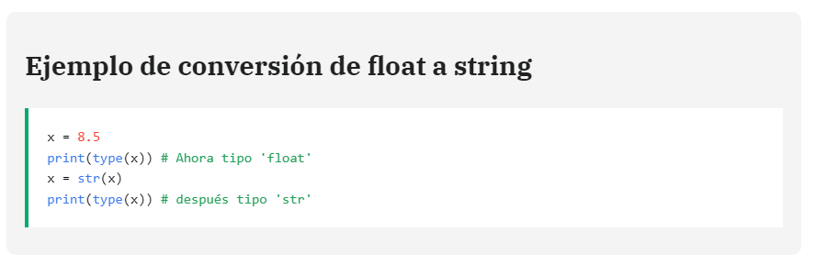
CASTEO DE TIPOS
Muchas veces, cómo en el caso anterior, vamos a necesitar cambiar de un tipo de datos a otro… A esto se le denomina informalmente en programación casteo de tipos.

Slide 33
PROGRAMAS SENCILLOS
PRIMERAS INSTRUCCIONES Y DATOS
(PARTE III)
División Computación
Departamento de Ciencias Básicas
Universidad Nacional de Luján

Slide 34
OUTLINE
Concepto de programa
Enfoque de procesos
Elementos de un programa
Datos
Instrucciones
asignación interna (=)
Instrucción print
Instrucción input
Ejercicios guiados

Slide 35
EJERCICIOS
GUIADOS

Slide 36
EJERCICIO DE INTEGRACIÓN
OBJETIVO DEL EJERCICIO
Escribir un algoritmo básico en Python para comenzar a familiarizarnos con el lenguaje.
ENUNCIADO
Escriba un programa en Python que permita almacenar dos valores enteros (arbitrarios, por ejemplo, 47 y 68), así como el resultado de su suma.
Luego, el programa debe mostrar en pantalla el siguiente mensaje:
El resultado de sumar X + Y dio como resultado Z.
(Procure reemplazar X, Y, y Z por sus valores correspondientes)

Slide 37
EJERCICIO DE INTEGRACIÓN
SOLUCIÓN

Slide 38
EJERCICIO DE INTEGRACIÓN
SOLUCIÓN
PROBLEMA
¿Cómo o dónde “almacenamos” un número entero?

Slide 39
EJERCICIO DE INTEGRACIÓN
SOLUCIÓN
PROBLEMA
¿Cómo o dónde “almacenamos” un número entero?
SOLUCIÓN
En una variable.

Slide 40
EJERCICIO DE INTEGRACIÓN
SOLUCIÓN
PROBLEMA
¿Cómo o dónde “almacenamos” un número entero?
SOLUCIÓN
En una variable.
# variables para almacenar los datos requeridos
numero1 = 47
numero2 = 68

Slide 41
EJERCICIO DE INTEGRACIÓN
SOLUCIÓN
# variables para almacenar los datos requeridos
numero1 = 47
numero2 = 68
Identificador de la variable

Slide 42
EJERCICIO DE INTEGRACIÓN
SOLUCIÓN
# variables para almacenar los datos requeridos
numero1 = 47
numero2 = 68
Operación de asignación

Slide 43
EJERCICIO DE INTEGRACIÓN
SOLUCIÓN
# variables para almacenar los datos requeridos
numero1 = 47
numero2 = 68
Valor asignado a la variable

Slide 44
EJERCICIO DE INTEGRACIÓN
SOLUCIÓN
# variables para almacenar los datos requeridos
numero1 = 47
numero2 = 68

Slide 45
EJERCICIO DE INTEGRACIÓN
SOLUCIÓN
PROBLEMA
La suma no es un valor arbitrario, sino que es el resultado de una operación aritmética entre los valores de otras dos variables.
# variables para almacenar los datos requeridos
numero1 = 47
numero2 = 68
# variable para almacenar el resultado de la suma
suma = ?

Slide 46
EJERCICIO DE INTEGRACIÓN
SOLUCIÓN
PROBLEMA
La suma no es un valor arbitrario, sino que es el resultado de una operación aritmética entre los valores de otras dos variables.
SOLUCIÓN
Utilizamos la operación de suma, y asignamos su resultado a una nueva variable.
# variables para almacenar los datos requeridos
numero1 = 47
numero2 = 68
# variable para almacenar el resultado de la suma
suma = numero1 + numero2

Slide 47
EJERCICIO DE INTEGRACIÓN
SOLUCIÓN
# variables para almacenar los datos requeridos
numero1 = 47
numero2 = 68
# variable para almacenar el resultado de la suma
suma = numero1 + numero2
Identificador de la variable

Slide 48
EJERCICIO DE INTEGRACIÓN
SOLUCIÓN
# variables para almacenar los datos requeridos
numero1 = 47
numero2 = 68
# variable para almacenar el resultado de la suma
suma = numero1 + numero2
Operador de asignación

Slide 49
EJERCICIO DE INTEGRACIÓN
SOLUCIÓN
# variables para almacenar los datos requeridos
numero1 = 47
numero2 = 68
# variable para almacenar el resultado de la suma
suma = numero1 + numero2
Expresión que dará como resultado el valor a asignar.

Slide 50
EJERCICIO DE INTEGRACIÓN
SOLUCIÓN
# variables para almacenar los datos requeridos
numero1 = 47
numero2 = 68
# variable para almacenar el resultado de la suma
suma = numero1 + numero2

Slide 51
EJERCICIO DE INTEGRACIÓN
SOLUCIÓN
PROBLEMA
El programa realiza todas estas instrucciones, pero no muestra nada en pantalla.
# variables para almacenar los datos requeridos
numero1 = 47
numero2 = 68
# variable para almacenar el resultado de la suma
suma = numero1 + numero2
¿qué ve el usuario?

Slide 52
EJERCICIO DE INTEGRACIÓN
SOLUCIÓN
PROBLEMA
El programa realiza todas estas instrucciones, pero no muestra nada en pantalla.
SOLUCIÓN
Utilizar la función print para mostrar algo en pantalla.
# variables para almacenar los datos requeridos
numero1 = 47
numero2 = 68
# variable para almacenar el resultado de la suma
suma = numero1 + numero2 # mensaje en pantalla
print('Hola mundo!')

Slide 53
EJERCICIO DE INTEGRACIÓN
SOLUCIÓN
# variables para almacenar los datos requeridos
numero1 = 47
numero2 = 68
# variable para almacenar el resultado de la suma
suma = numero1 + numero2 # mensaje en pantalla
print('Hola mundo!')
Función provista por el lenguaje para mostrar mensajes en pantalla.

Slide 54
EJERCICIO DE INTEGRACIÓN
SOLUCIÓN
# variables para almacenar los datos requeridos
numero1 = 47
numero2 = 68
# variable para almacenar el resultado de la suma
suma = numero1 + numero2 # mensaje en pantalla
print('Hola mundo!')
Los paréntesis son parte de la sintaxis, delimitan los parámetros que recibe la función print.

Slide 55
EJERCICIO DE INTEGRACIÓN
SOLUCIÓN
# variables para almacenar los datos requeridos
numero1 = 47
numero2 = 68
# variable para almacenar el resultado de la suma
suma = numero1 + numero2 # mensaje en pantalla
print('Hola mundo!')
En este caso, el parámetro es el literal Hola mundo!.

Slide 56
EJERCICIO DE INTEGRACIÓN
SOLUCIÓN
# variables para almacenar los datos requeridos
numero1 = 47
numero2 = 68
# variable para almacenar el resultado de la suma
suma = numero1 + numero2 # mensaje en pantalla
print('Hola mundo!')
Los literales se escriben entre comillas (simples o dobles).

Slide 57
EJERCICIO DE INTEGRACIÓN
SOLUCIÓN
PROBLEMA
No queremos mostrar un mensaje literal, sino que necesitamos responder al pedido del enunciado.
SOLUCIÓN
Formatear la salida.
# variables para almacenar los datos requeridos
numero1 = 47
numero2 = 68
# variable para almacenar el resultado de la suma
suma = numero1 + numero2 # mensaje en pantalla
print(?)

Slide 58
EJERCICIO DE INTEGRACIÓN
SOLUCIÓN
PROBLEMA
No queremos mostrar un mensaje literal, sino que necesitamos responder al pedido del enunciado.
SOLUCIÓN
Formatear la salida.
# variables para almacenar los datos requeridos
numero1 = 47
numero2 = 68
# variable para almacenar el resultado de la suma
suma = numero1 + numero2 # mensaje en pantalla
print('El resultado de sumar', numero1, '+', numero2, 'da como resultado', suma)

Slide 59
EJERCICIO DE INTEGRACIÓN
SOLUCIÓN
# variables para almacenar los datos requeridos
numero1 = 47
numero2 = 68
# variable para almacenar el resultado de la suma
suma = numero1 + numero2 # mensaje en pantalla
print('El resultado de sumar', numero1, '+', numero2, 'da como resultado', suma)
El parámetro de la función print ahora es una expresión compuesta.

Slide 60
EJERCICIO DE INTEGRACIÓN
SOLUCIÓN
# variables para almacenar los datos requeridos
numero1 = 47
numero2 = 68
# variable para almacenar el resultado de la suma
suma = numero1 + numero2 # mensaje en pantalla
print('El resultado de sumar', numero1, '+', numero2, 'da como resultado', suma)
La coma (,) es la operación de concatenación.

Slide 61
EJERCICIO DE INTEGRACIÓN
SOLUCIÓN
# variables para almacenar los datos requeridos
numero1 = 47
numero2 = 68
# variable para almacenar el resultado de la suma
suma = numero1 + numero2 # mensaje en pantalla
print('El resultado de sumar', numero1, '+', numero2, 'da como resultado', suma)
Notar que es posible concatenar variables, además de literales.

Slide 62
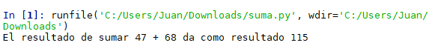
EJERCICIO DE INTEGRACIÓN
SOLUCIÓN FINAL
¿QUÉ VERÁ UN USUARIO AL EJECUTAR EL PROGRAMA?
# variables para almacenar los datos requeridos
numero1 = 47
numero2 = 68
# variable para almacenar el resultado de la suma
suma = numero1 + numero2 # mensaje en pantalla
print('El resultado de sumar', numero1, '+', numero2, 'da como resultado', suma)

Slide 63
EJERCICIO DE INTEGRACIÓN
Supongamos por un momento que estamos programando esta solución para un usuario final, que no tendrá acceso al código fuente…
¿CUÁL ES EL PROBLEMA DE ESTE PROGRAMA?
¿CÓMO LO RESOLVEMOS?

